Slide 1
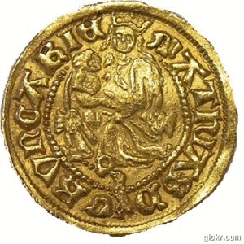
Szent LÁSZLÓ ÉS JÚDÁS PÉNZE
A nummuliteszek

Slide 2
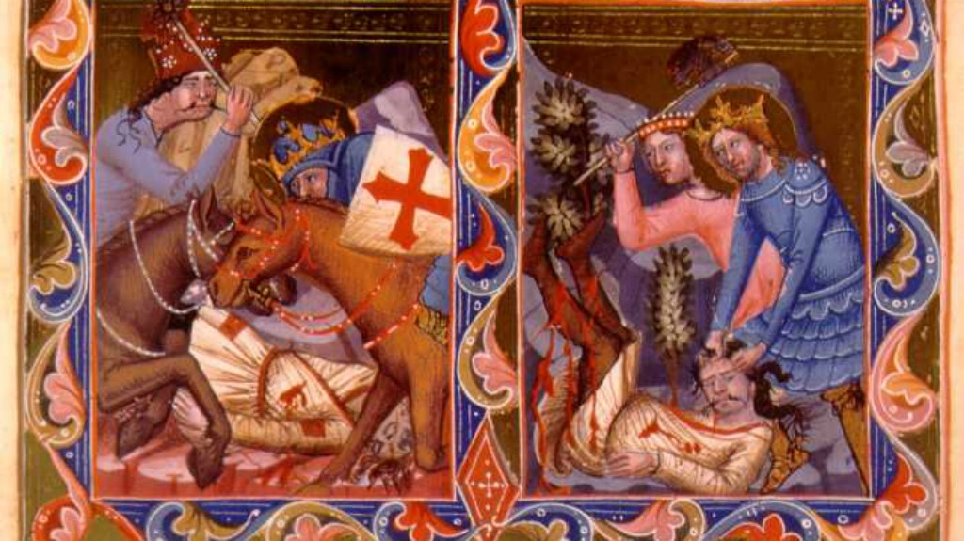
A legenda I.
Egyszer régen, amikor Szent László király a kunokkal hadakozott, s már meg is futamította őket, a menekülő kun vezér a tarsolyából a háta mögé szórta az arany- és ezüstpénzt, s biztatta vitézeit, hogy ők is tegyék ugyanezt.
Jól számított, mert a magyarok, ahogy meglátták a fűben a sok csillogó pénzérmét, leszálltak lovaikról, s az ellenség üldözése helyett felszedegették a kincset. László király hiába kiáltotta – előbb szelíden, majd haragosan –, hogy hagyják a csudába, hajtsák inkább a kunokat, a pénzszedegetésre ráérnek azután is, a magyar vitézek mintha nem is hallották volna szavait. A kunok pedig egyre messzebb jártak.
Szent László a kunokkal hadakozik

Slide 3
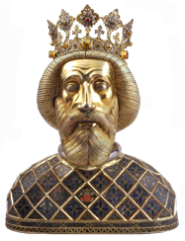
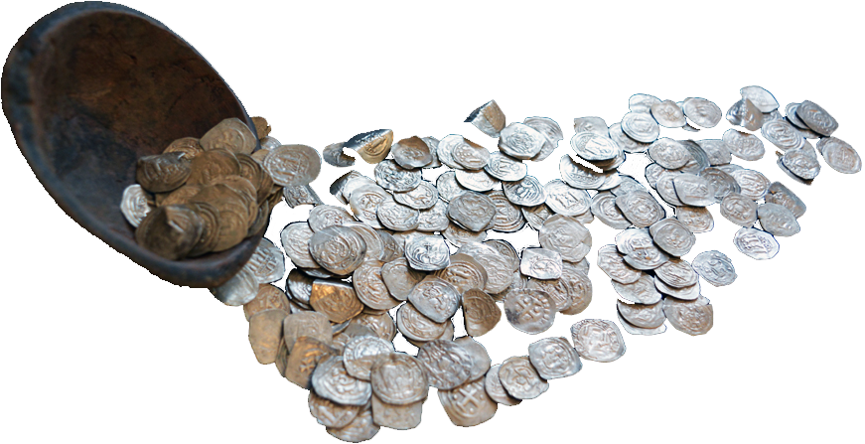
A legenda II.
László ekkor az égiekhez fordult, és Isten meghallgatta a szentéletű király imádságát, csoda történt: a sok ragyogó arany- és ezüstpénz egy pillanat alatt mind kővé változott. A magyarok megértették Isten csudás intését, lóra kaptak, s addig meg sem álltak, míg ki nem kergették az országból a kunokat.

Slide 4
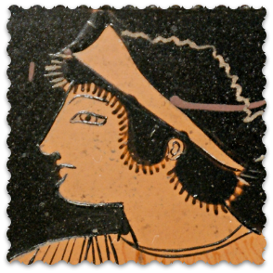
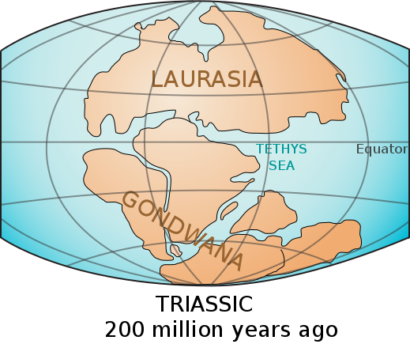
A Thétisz-tenger
Mi a tudományos igazság a kővé vált pénzérmék körül? A Bakonyban és máshol is megtalálható kisebb-nagyobb kőlencsék sokmillió évvel ezelőtt élt, egysejtű lények maradványai. Akkoriban ezen a tájon tenger hullámzott, a Thétisz-tenger. (Thétisz a görög mondavilágban kedves, segítőkész tengeri istennő; Akhilleusz, a trójai hős anyja.) A Thétisz-tenger langyos vizében elképzelhetetlen tömegben éltek ezek a nummulitesz nevű egysejtűek.
Thetisz a tenger istennője

Slide 5
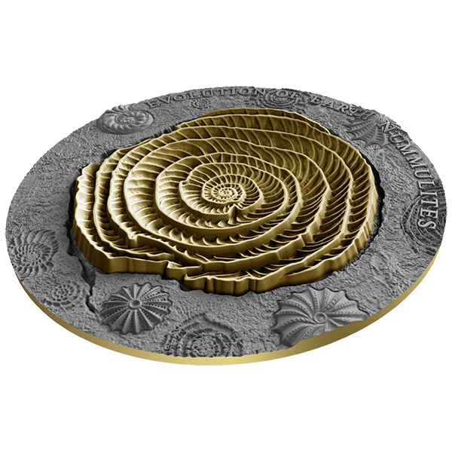
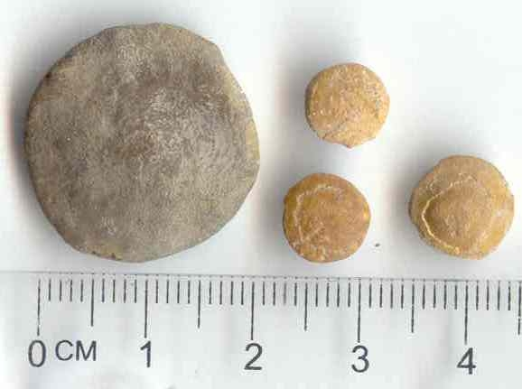
A Nummulitesz
Mészkőből álló, szilárd vázuk volt, s amikor elpusztultak, a mészváz leülepedett a tenger aljára. Az a kemény mészkő, amelyet a hegyekből bányászunk, s amelyből házat építünk, elpusztult tengeri élőlények millió éveken át egymás tetejére ülepedett, összetömörödött, meszes vázának tömege. Zömmel parányiak, ezért kitűnnek közülük a jellemzően csak 2-3-4, de akár 12 centiméteres méretű nummuliteszek.

Slide 6
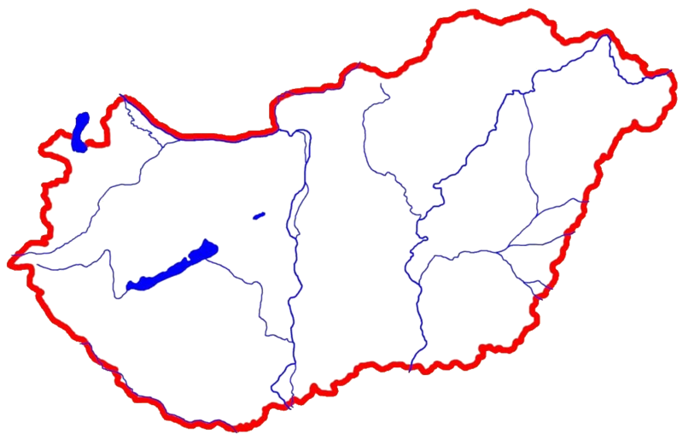
Magyarországi lelőhelyek
Nummuliteszes mészkő található például Budapesten a Mátyás-hegyen, valamint a Pál-völgyi és a Szemlő-hegyi barlangban. A bakonyi Pénzesgyőr és a Székesfehérvárhoz közeli Kincsesbánya neve is a nummuliteszre, azaz Szent László pénzére utal.

Slide 7
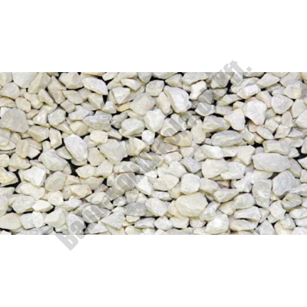
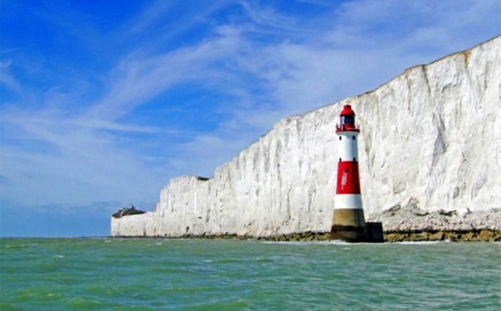
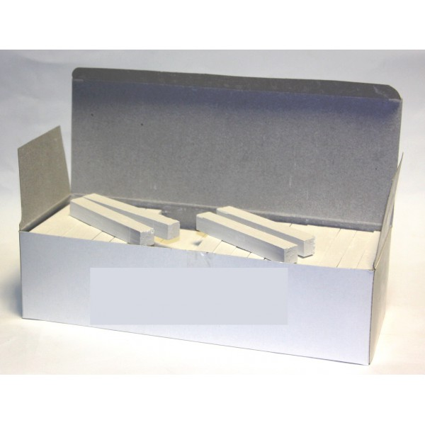
A mészkő
Mészvázú élőlények – egysejtűek, csigák, kagylók, tüskésbőrűek – már százmillió évvel a nummuliteszek előtt is éltek a Thétisz-tengerben, s természetesen azoknak a váza is leülepedett a tenger fenekére, s abból is kőzet lett az évmilliók során.
Ilyen például az a világos, sokszor teljesen fehér mészkőféle, a kréta is, amely a Thétisz-tenger körül mindenhol található. Kréta alkotja a híres doveri „fehér sziklákat”, amelyeket a Franciaország felől Angliába hajóval érkező először pillant meg; s ilyen van a görögországi Kréta szigetén is (ahonnan a nevét is kapta).
Ez a mészkő az anyaga az iskolai táblakrétának is. Az teszi alkalmassá írásra, hogy a tengerfenékre ülepedés után nem tömörödött össze annyira, mint a nummuliteszes mészkő, ezért lukacsos maradt, s könnyen porlik. (A zsírkréta egészen másfajta anyag!)

Slide 8
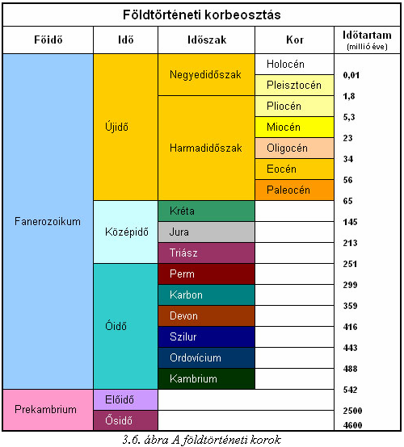
A Föld történetének korszakai (Kréta időszak)
A Föld történetének korszakai közül azt, amelyben a kréta-mészkő keletkezett, éppen erről nevezték el „kréta időszak”-nak. A korszak egyik nevezetessége, hogy a végén a nagy éghajlatváltozás miatt sok növény- és állatfaj kipusztult; köztük a dinoszauruszok is. S csak ezután jött el „a nummuliteszek világa”.

